Slide 1
بسمه تعالی
شتابدهنده های الکتروستاتیکی
تهیه کننده : فرزانه آقائی

Slide 2
تکنولوژی شتابدهنده های الکتروستاتیکی
برقراری یک پایانه ولتاژ بالا برای شتاب دادن به ذرات باردار حاصل از چشمه ی یون
ساخت اولین شتابدهنده از این نوع توسط کوککرافت و والتون( دستگاهی با ولتاژ800KV)

Slide 3
شتابدهنده ی کوککر افت و والتون

Slide 4
شتابدهنده ی کوککر افت و والتون
خازن ها با اتصال موازی به یک پتانسیل مشترک متصل اند و به طور متوالی تخلیه می شوند.
کلید زنی بین اتصالات از طریق یکسو سازها
ولتاژ ثانویه حاصل از مبدل
باردار کردن خازن ها از طریق بار بزرگ ( ثابت زمانی آن (RC) در مقایسه با شاخص تغییر ولتاژ مبدل بزرگ است.

Slide 5
از طریق یکسوساز R4 پتانسیل در نقطه یD تا مقدار ثابت 4V0 تثبیت می شود.
این زنجیره تا ولتاژهای بالاتر ادامه می یابد.
بعد از باردار شدن خازن ها
ولتاژ 2V0 از طریق یکسوساز R3 به نقطه ی C اعمال می شود و ولتاژ ac بین 2V0 و 4V0 تغییر می کند.
خازن C4 تا ولتاژ 2V0 باردار می شود.
خازن C1 تا V0 باردار می شود
ولتاژ در نقطه یA بین 0و 2V0 به طور سینوسی تغییر می کند
توسط ولتاژ موافق یکسوساز R2 نقطه ی B به پتانسیل ثابت 2V0 می رسد

Slide 6
در عمل با یک اتلاف ولتاژ ناشی از جریان اخذ شده از طریق بار روبرو هستیم.
در چرخه ی تخلیه V(t) یکسوساز ها نارسانا اند( مانند مدار های باز)
در این حالت خازن ها به طور موثر متوالی اند.
ولتاژ پایانه ثابت نیست و دارای تغییرات تموجی کوچک است که مستقیما با مقاومت بار خارجی و دوره ی زمانی ولتاژ باردار کننده متناسب است.( این تغییرات با تناسب هندسی برحسب تعداد مراحل زنجیره افزایش می یابد.)
کوکلرافت و والتون با تکنیک افزایش ولتاژ
بررسی اولین فروپاشی هسته ای ناشی از واکنش ذرات باردار مصنوعا شتاب یافته

Slide 7

استفاده از شتابدهنده ی کوککرافت- والتون
تزریق کننده ی ذرات ( پروتونها) برای شتابدهنده های انرژی بالاتر
به عنوان مولد چشمه ی نوترون

Slide 8
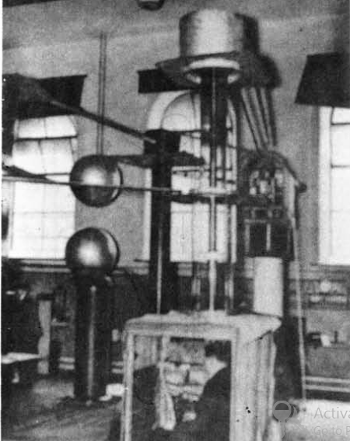
به کار بردن شتابدهنده ی کوککرافت-والتون برای اولین واکنش هسته ای

Slide 9
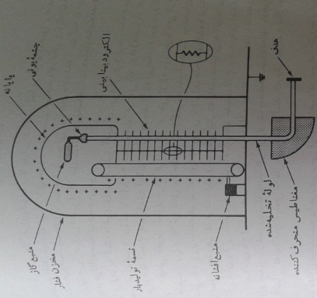
عمومی ترین شتابدهنده ی الکتروستاتیکی براساس مولد وان دوگراف ساخته می شود.

Slide 10
اساس کار شتابدهنده وان دو گراف
باریکه خارج شده به وسیله ی یک مغناطیس به سوی هدف منحرف می شود.
به منظور کاهش تخلیه وجرقه زنی مولد را در محفظه ی فشار محتوی گاز عایق(فشار 10-20 atm)قرار می دهند.
بار های مثبت به کمک ولتاژ به تسمه عایق پاشیده می شوند.
تسمه بار را به وسیله ی موتوربه پایانه می برد .
بار ها به سطح خارجی منتقل می شوند و یون های در چشمه ی یونی تولید و در داخل ستون تخلیه شده شتابدهنده شتاب می گیرند.
هنگامی که رسانای داخلی باردار ورسانای خارجی در تماس الکتریکی قرار می گیرند تمام بار از رسانای داخلی به رسانای خارجی انتقال می یابد. پتانسیل نهایی رسانای خارجی
تخلیه الکتریکی با ستون عایق و جو باعث محدودیت افزایش پتانسیل می شود

Slide 11
مزیت مولد وان دو گراف بر مولد
کوککرافت- والتون
ولتاژ پایانه بسیار پایدار
فاقد تموجهای متناوبی
ولتاژ پایانه در محدوده ی ثابت اند.
اهمیت در اندازه گیری سطح مقطع واکنش هایی که به حالت برانگیخته ویژه منجر می شوند.
ضعف وان دوگراف
جریان خروجی کم ( میکروآمپر) در مقایسه با کوککرافت- والتون (میلی آمپر)
البته این جریان برای واکنش های هسته ای مناسب است و همچنین بعضی هدف ها جریان بالا را تحمل نمی کنند.

Slide 12

چشمه یون ضعیف ترین حلقه ی شتابدهنده که مستلزم توجه است به علت:
سوخته شدن رشته های تخلیه
تغییر نوع یون شتاب گیرنده
1.تخلیه پایانه
برای دسترسی به چشمه ی یون 2.تخلیه گاز عایق کننده وانبار کردن آن
3.باز کردن محفظه ی تحت فشار (رعایت نظافت برای
جلوگیری از ورود گرد وغبار)
برای حذف این مشکل شتابدهنده ی وان دو گراف تاندم

Slide 13
شتابدهنده ی وان دوگراف تاندم

Slide 14
یون های مثبت بر اثر شتابی که از ولتاژ بالای مثبت می گیرند از پایانه دور می شوند درنتیجه یک یون با انرژی جنبشی (n+1)ev در دسترس خواهد بود.
نیاز به ایجاد یون منفی باعث محدودیت در جریانی که از چشمه ی یون تهیه می شود
درآغازباریکه یون وارد ورقه یا گازی می شود که n+1 الکترون از یون های منفی جدا می شود ویون جدید حامل بار مثبت خالص ne می شود.
باریکه ی یون منفی از پتانسیل زمین به پایانه ی ولتاژ بالا در مرکز محفظه ی تحت فشار می رود.

Slide 15
شتابدهنده وان دو گراف تاندم با ولتاژ بالاتر از 20 میلیون ولت
شتابدهنده ی جدید برای مطالعه ی یون سنگین
این تاندم چندگانه 25 مگا ولتی از از تعدادی استوانه های فلزی «پلترون» که به کمک عایق هایی به هم متصل اند تشکیل شده است.
از گاز SF6 خالص در فشار 7atm به عنوان گاز عایق کننده استفاده می شود.
مشکل در کاربرد بیش از از 2000متر مکعب باعث می شود هنگام تخلیه محفظه ی گاز به صورت مایع ذخیره شود.
دستگاه پلترون نسبت به تسمه یلاستیکی یا پارچه ی قدیمی برتری دارد.
این زنجیر فلزی طول عمر بیشتری دارد و توزیع بار یکنواخت تری را حمل می کند.
افت وخیز های ولتاژ رادر پایانه کاهش می دهد.

Slide 16
با تشکر از توجه شما

